Slide 1
Триггерная Система
Детектора КМД-3
Докладчик: Горковенко А.О.

Slide 2
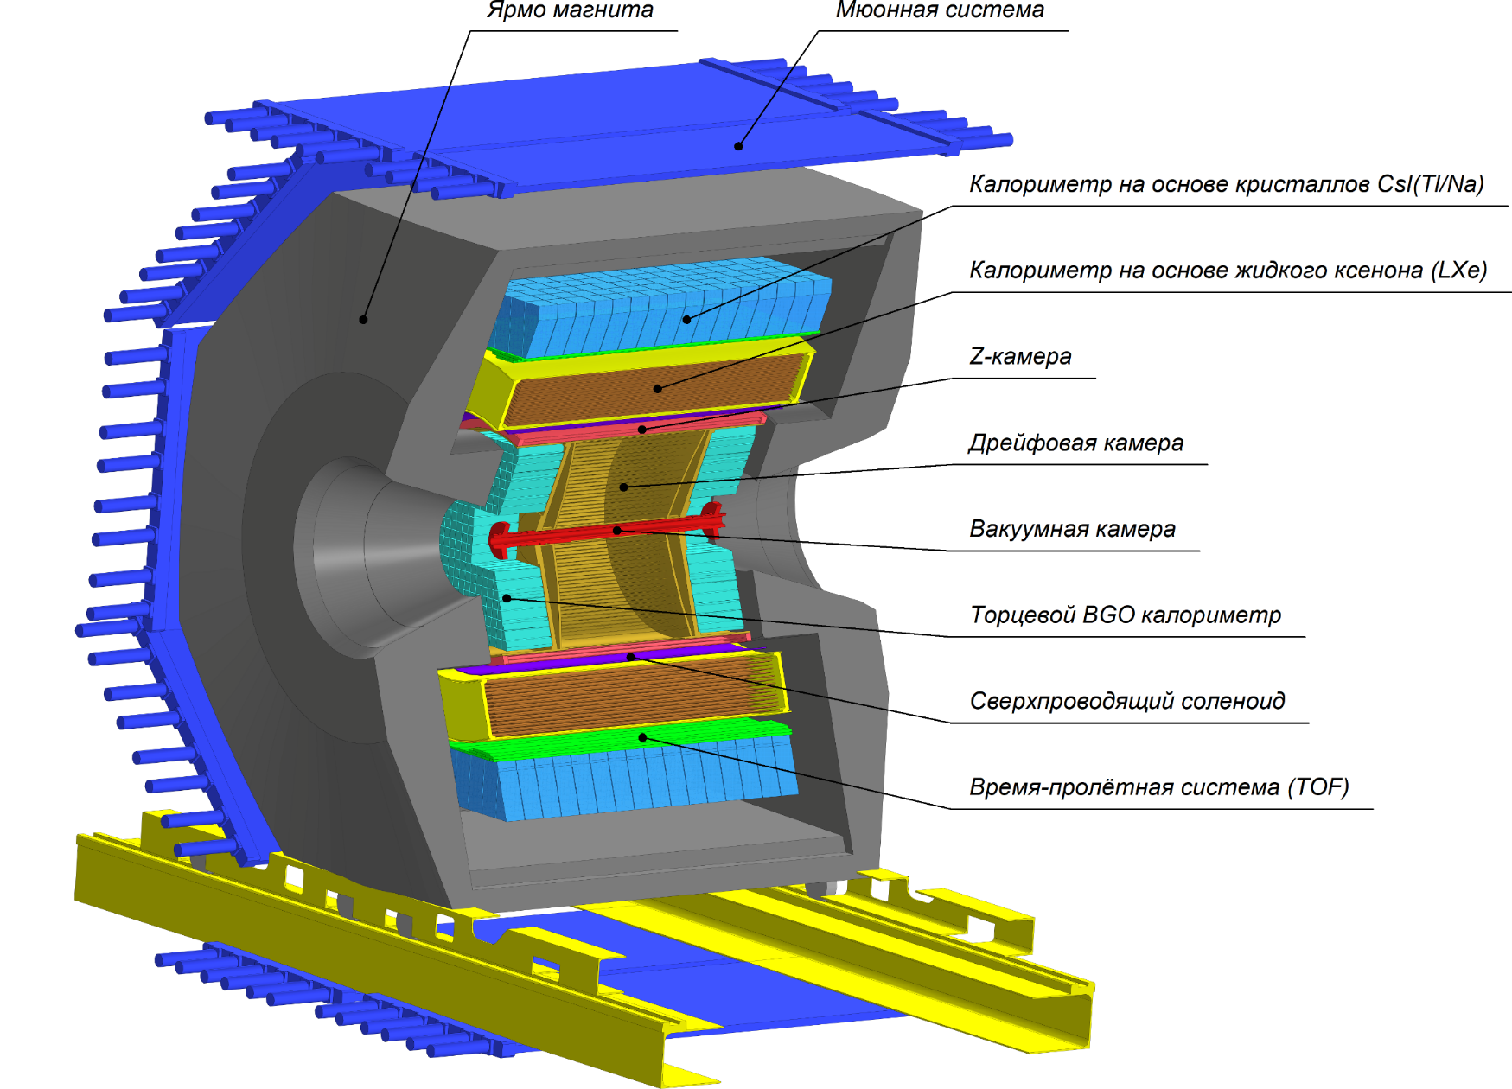
Схема детектора КМД-3
Система | Число каналов/разрешение, бит
 | Заряд | Время | Загрузка
ДК | 2436/14 | 1218/14 | 1218/16
ZK | 48/14 | 48/14 | 48/16
 | 512/12 | 512/8 | 518/16
CsI калориметр | 1152/12 | 80/12 | 80/16
LXe калориметр | 2376/12 | 264/12 | 80/16
BGO калориметр | 680/12 | 48/12 | 14/16
TOF-система | 32/14 | 32/14 | 48/16
μ-система | 96/14 | 96/14 | 96/16

Slide 3
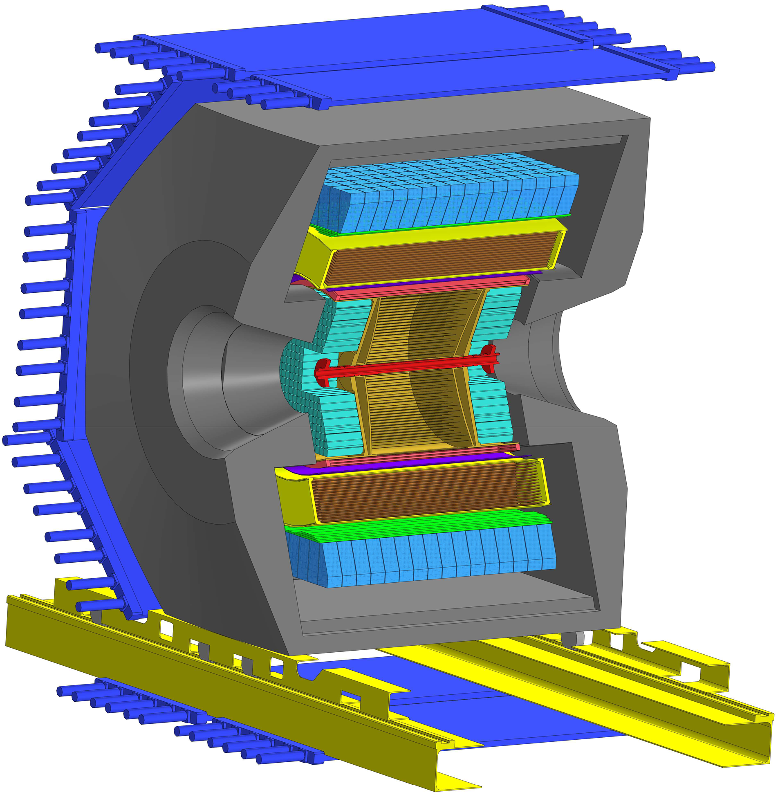
Система Сбора Данных КМД-3
ЗТ+ - Заряженный Триггер
НТ+ - Нейтральный Триггер
Регистрирующая
электроника
Первичный триггер
ИПТ
ТФ
ЗТ+
МЧС
T2Q-Z
T2Q
FastLink
НТ+
АДИС
КФ
Команда
UFO32-BGO
UFO32-LXe
UFO32-CsI
AWF32-LXe
БППД
Построитель события
C-Link
T2Q-TOF
T2Q-μ
Команда Данные
Ethernet
УФО - Усилитель Формирователь - Оцифровщик
ИПТ – Интерфейс Первичного Триггера
АДИС –Амплитудные Дискриминаторы и Сумматоры
ТФ – Трекфайндер
КФ – Кластерфайндер
МЧС – Модуль Частот и Синхронизации
БППД – Блоки Приема-Передачи Данных
Оборот пучка: 12.32 МГц
Ожидаемая частота событий при проектной светимости ~1 КГц.
Время работы триггерной системы 1.2-1.6 мкс

Slide 4
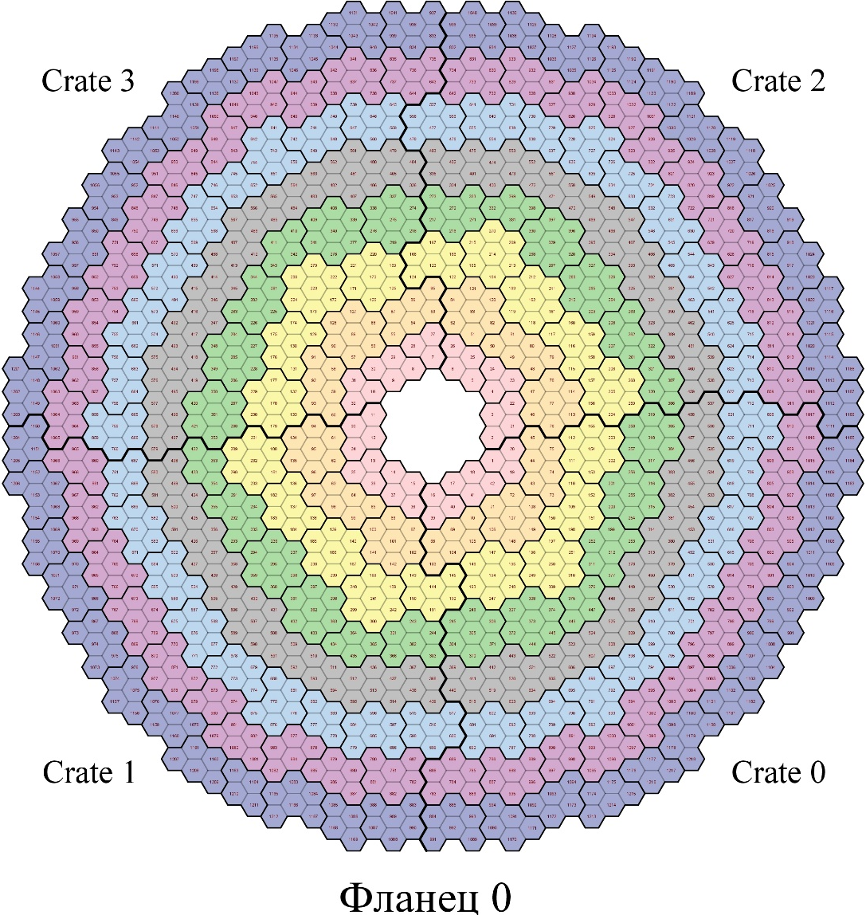
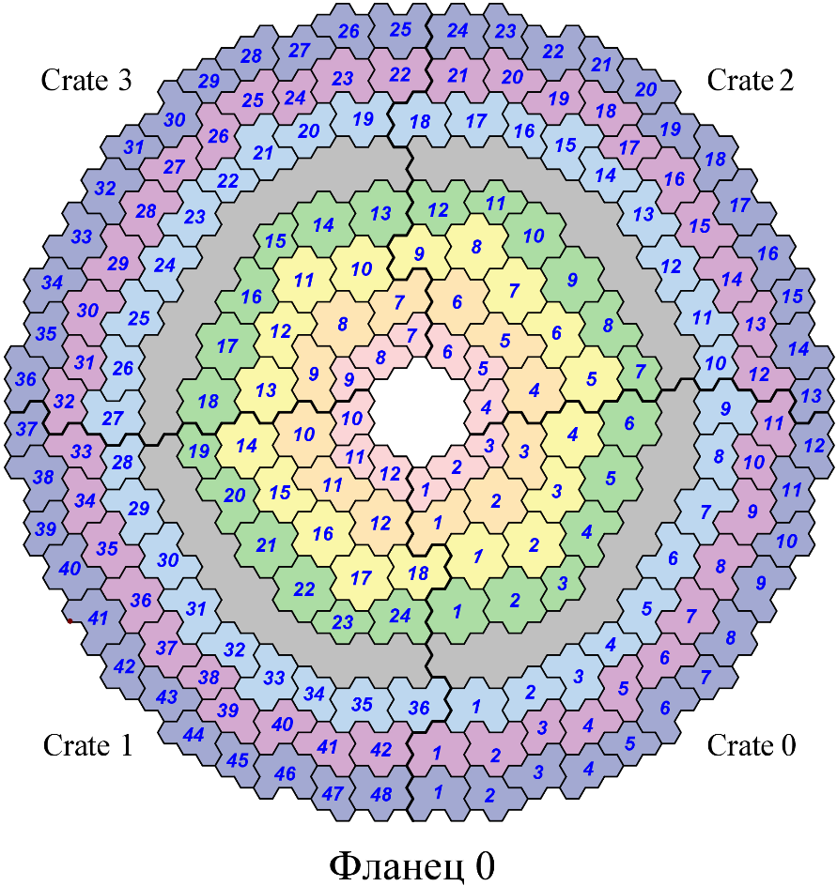
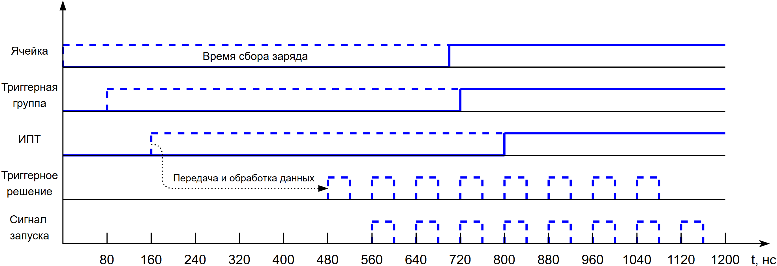
Электроника Заряженного Триггера
DC :
1218 гексагональных ячеек
192 суперячейки
8 слоев
80 плат T2Q
4 блока ИПТД
Временная диаграмма работы Заряженного триггера
Ячейка
T2Q
ИПТД
ТФ
Отбор сигналов
Объединение
в суперячейки
Объединение в крейты
Поиск треков
Отбор события

Slide 5
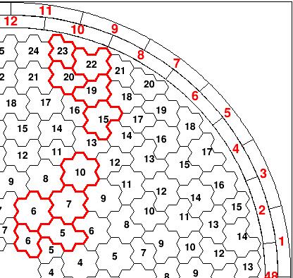
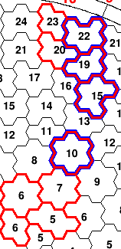
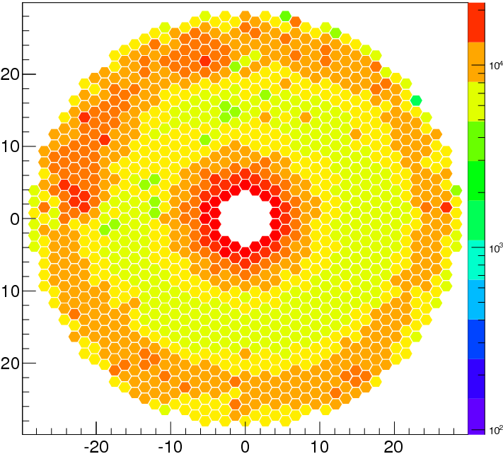
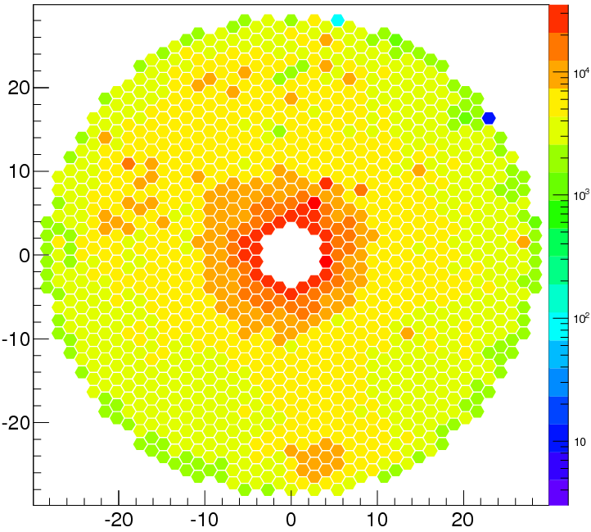
Заряженный Триггер
Вариант исполнения | Условие | “Мягкие” треки | Нецентральные треки | Треки под малым углом к оси пучка | Зависимость от неэффективности суперячейки | Зависимость от неэффективности опорной точки | Загрузка ложных срабатываний
“Жесткий” триггер | Трек (3 слоя) И опорная точка | исключает | срабатывает | исключает | слабая | сильная | слабая
“Мягкий” триггер | Трек (3 слоя) | срабатывает | срабатывает | исключает | слабая | нет | сильная
Умеренно “жесткий” | Трек (4 слоя) | срабатывает | Частично срабатывает | исключает | средняя | нет | средняя
Поиск трека
Загрузка проволочек дрейфовой камеры
“Мягкий” триггер
Run 192090
Умеренно “жесткий” триггер
Run 197871
Поиск треков в Заряженном триггере происходит путем перебора заранее прописанных шаблонов трека (комбинаторных масок).

Slide 6
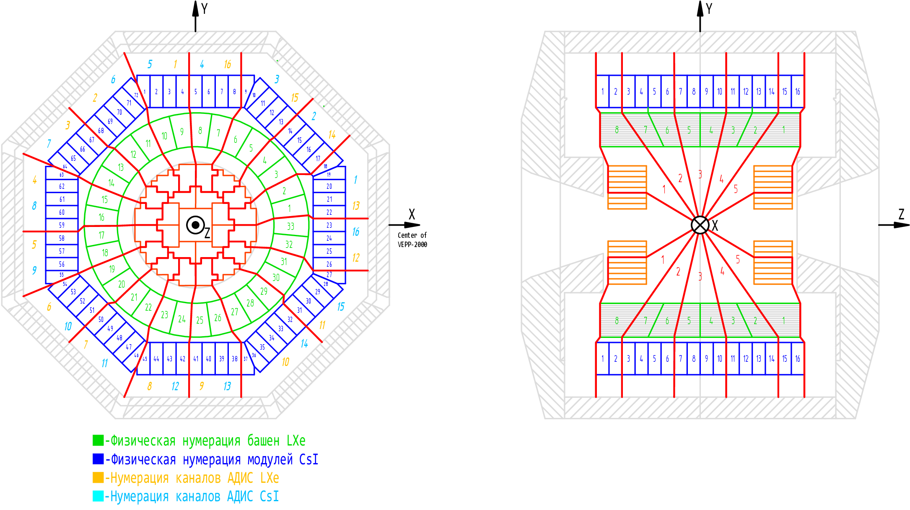
Электроника Нейтрального Триггера
BGO :
680 кристаллов
48 триггерных каналов
29 плат УФО-32
4 блока АДИС
CsI :
1152 кристалла
80 триггерных каналов
39 плат УФО-32
5 блоков АДИС
LXe :
264 башни
80 триггерных каналов
9 плат УФО-32
5 блоков АДИС
Кристалл Башня
УФО-32
АДИС
КФ
ЗЧУ
Аналоговые суммы
Разбиение: Z, Phi
Отбор сигналов по порогу
Энерговыделение кольца
Временная отметка
Поиск кластеров
Общее энерговыделение
Отбор события

Slide 7
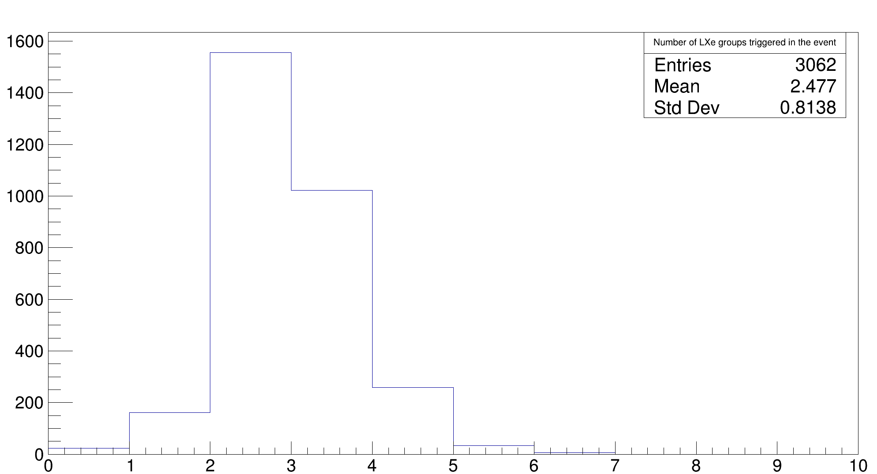
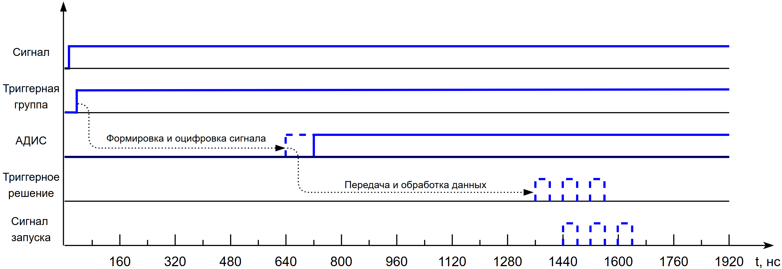
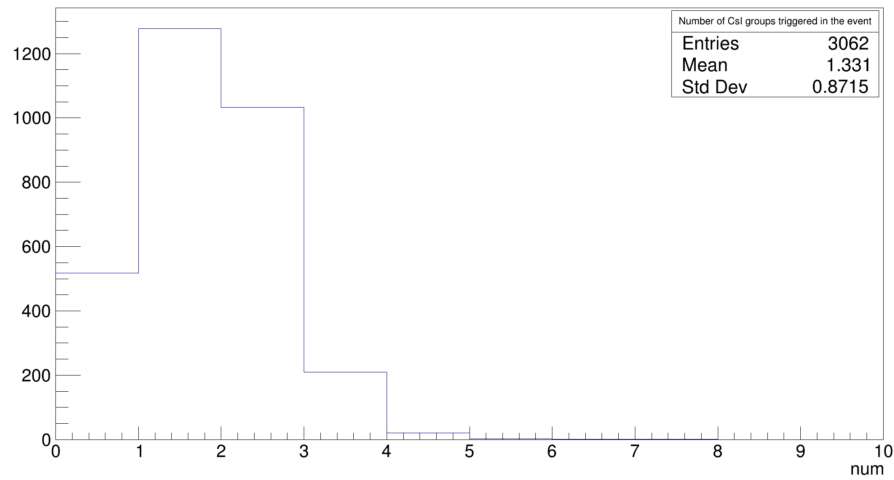
АДИС
Временная диаграмма работы плат АДИС
1023 ед. АЦП ≈ 1 ГэВ
Нижний порог = Пьедестал + 20 ед. АЦП
Верхний порог = Пьедестал + 40 ед. АЦП
Данные передаваемые в Кластерфайндер:
  8 бит - общее энерговыделение кольца
  16 бит – временная отметка сработавших каналов по Phi
временная отметка
Кол-во сработавших триггерных групп
Пьедестал
210 нс
420 нс
640 нс
850 нс
1060 нс
1270 нс
LXe
Временная диаграмма работы Нейтрального триггера
CsI

Slide 8
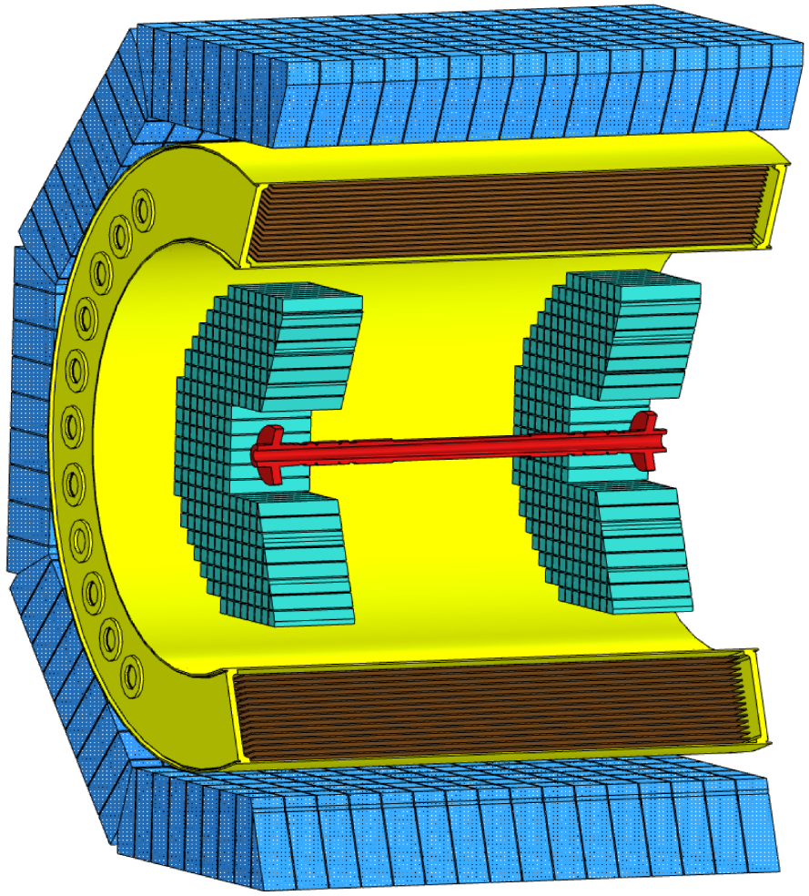
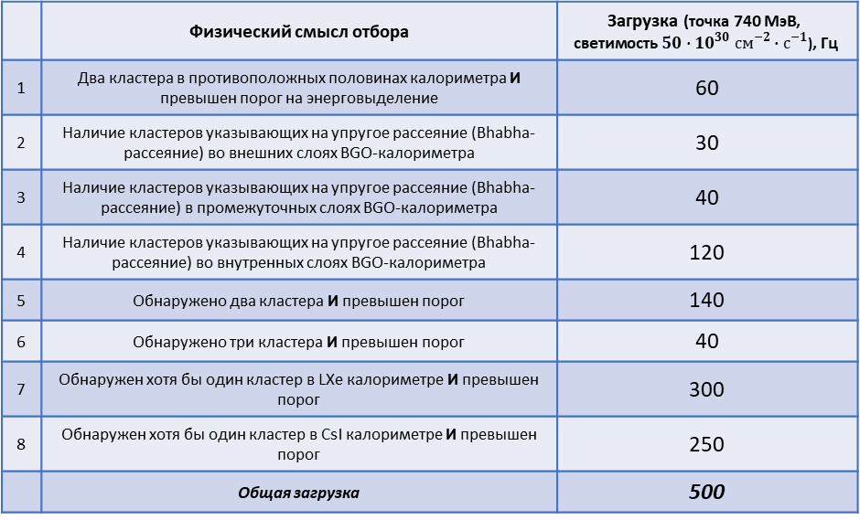





Отбор полезных событий в Нейтральном Триггере
 | Физический смысл отбора | $$\text{Загрузка} \text{(точка 740 МэВ,} \text{светимость} 50∙{10}^{30} {см}^{−2}∙с^{−1}\text{)}\text{, Гц}$$
1 | Два кластера в противоположных половинах калориметра И превышен порог на энерговыделение | 60
2 | Наличие кластеров указывающих на упругое рассеяние (Bhabha-рассеяние) во внешних слоях BGO-калориметра | 30
3 | Наличие кластеров указывающих на упругое рассеяние (Bhabha-рассеяние) в промежуточных слоях BGO-калориметра | 40
4 | Наличие кластеров указывающих на упругое рассеяние (Bhabha-рассеяние) во внутренных слоях BGO-калориметра | 120
5 | Обнаружено два кластера И превышен порог | 140
6 | Обнаружено три кластера И превышен порог | 40
7 | Обнаружен хотя бы один кластер в LXe калориметре И превышен порог | 300
8 | Обнаружен хотя бы один кластер в CsI калориметре И превышен порог | 250
 | Общая загрузка | 500
Карта сработавших триггерных каналов
Z
 |  |  |  |  |  |  |  |  |  | X
 |  | X |  |  |  |  |  |  |  | X
 |  | X |  |  |  |  |  |  | X
$$E_{1}=0$$
$$E_{2}=98$$
$$E_{3}=202$$
$$E_{4}=107$$
$E_{5}=$0
Количество кластеров: 2
Общее энерговыделение: 407
Phi

Slide 9
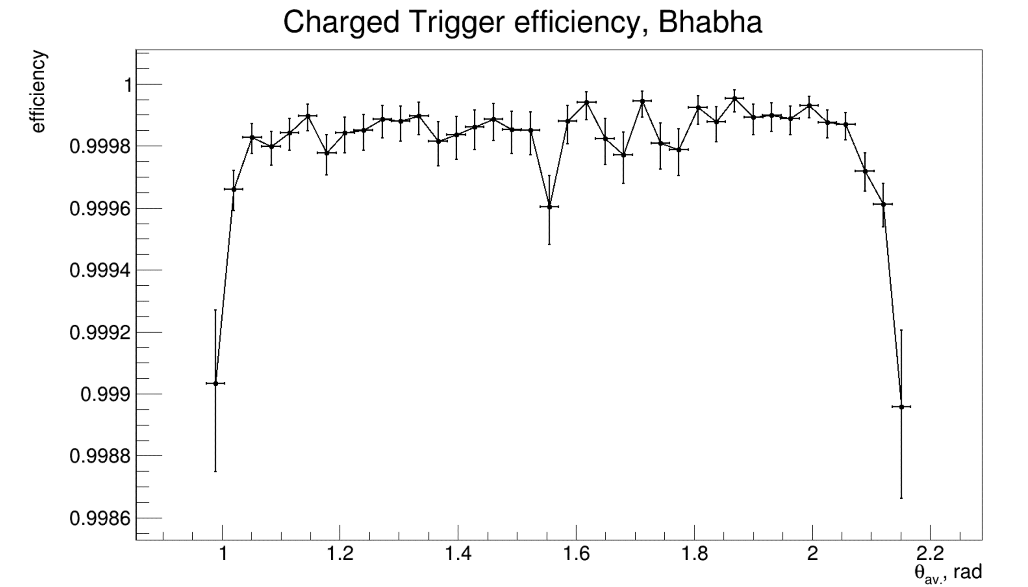
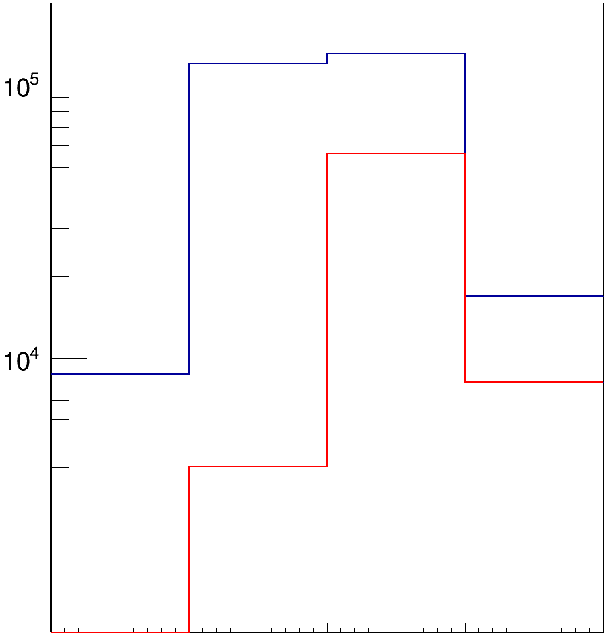
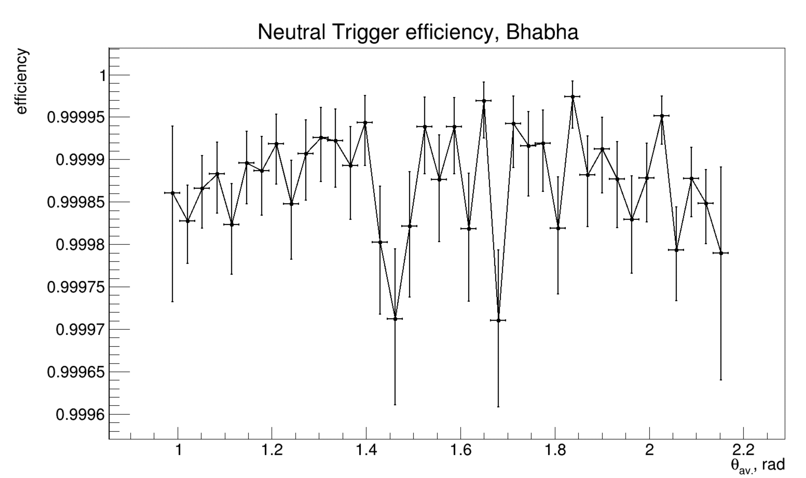
Эффективность Первичного Триггера
Распределение триггерного решения
(Физические данные, Run 192090)
119728
129891
56114
Кол-во событий
16909
8750
8199
4017
14
Нет триггера
ЗТ
НТ
ЗТ и НТ
■ - События отобранные триггером (эксперимент, моделирование)
■ - События отобранные offline обработкой (события используемые для анализа)

